Slide 1
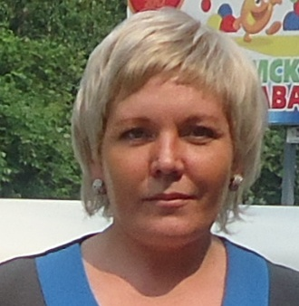
Муниципальное казенное образовательное учреждение для детей – сирот и детей, оставшихся без попечения родителей, детский дом «Ласточкино гнездышко»
«Каждый наш поступок, который видят или слышат дети, каждое наше слово – интонация, с которой оно произносится, являются капельками, падающими в тот поток, который мы называем жизнь ребенка, формированием его личности».
В. П. Кащенко
Бельц Ольга Николаевна,
воспитатель
первой квалификационной категории
Free Powerpoint Templates

Slide 2
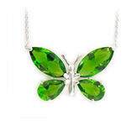
Образование: среднее специальное Мариинский педагогический колледж, «Учитель начальных классов»;
стаж педагогической работы (по специальности): 3 года, в данной должности 3года; в данном учреждении 3года;
Квалификационная категория: первая
Руководитель ШПО: 1 год

Slide 3
Мой взгляд на мир
Воспитателю детского дома важно любить всех детей одинаково: шалуна и послушного, сообразительного и тугодума, ленивого и примерного. Надо делить поровну доброту души между своими воспитанниками. Доброта и любовь к детям должны быть главным стимулом нашей педагогической деятельности, общения с ребенком. Доброе отношение к детям не ущемляет самолюбия и достоинства детей, помогает воспитателю вовремя прийти на помощь ребенку.

Slide 4
Профессиональные интересы: развитие творческих способностей ребенка, сочетание индивидуального и коллективного воспитания;
Увлечения: Мои увлечения - это то, что приносит мне радость в жизни, наполняет положительной энергией и позитивом.

Slide 5
Курсы повышения квалификации
Курсы в ГОУ ДПО (ПК)С «Кузбасском региональном институте повышение квалификации и переподготовки работников образования» по образовательной программе «Социально-педагогическая и психологическая защита детей и подростков с особыми образовательными потребностями» (Свидетельство о повышении квалификации
№ 114571, 2011г.) в объёме 120 часов

Slide 6
Свой методический уровень повышаю на районных методических объединениях, участвую в межрайонных конкурсах педагогического мастерства, посещаю открытые занятия коллег детского дома, выступаю на педагогических советах детского дома, ежегодно даю открытые занятия для коллег, являюсь активным участникам интернет сообществ;
В 2011 году приняла участие в областном семинаре по теме: «Содержание и специфика работы узких специалистов и воспитателей ПМПК» (Приказ ОУ №144 от 21.09.2011г.) и в работе РМО по теме: «Работа социального педагога и педагога организатора с педагогически запущенными детьми» (Протокол УО №1 от 08.02.2012г.).

Slide 7
Тема по самообразованию
«Формирование навыка здорового образа жизни воспитанников в условиях детского дома»
Цель: сохранение и укрепление состояния здоровья детей, формирование у воспитанников ответственного позитивного отношения к себе, к своему здоровью и здоровью окружающих людей.
По данной теме разработала и представила на образовательной выставке «Фестиваль педагогических идей» воспитательную программу по формированию навыков ЗОЖ воспитанников в условиях детского дома «Здоровье – путь к успеху» http://festival.1september.ru/authors/239-635-770

Slide 8
Методы работы
Во время воспитательного процесса с детьми - сиротами систематически использую современные методы психолого - педагогического обследования: опросник, интервью, анкета, анализ результата деятельности воспитанников с использованием ИКТ;
применяю современные методики в коррекции эмоционально - волевой сферы: «Определение способа реагирования в конфликте» П.Н. Томаса, адаптированный Н.В. Гришиной «Самооценка эмоциональных состояний» А. Уэссман., диагностика конфликтности личности по Е.И.Рогову, тест Люшера и др…

Slide 9
Воспитательную работу с детьми своей группы планирую по программе, разработанной на основе методических рекомендаций «Организация и планирование воспитательной работы в специальной (коррекционной) школе-интернате, детском доме» Е.Д. Худенко, рекомендованные Министерством образования РФ.
Цель: подготовка воспитанников к самостоятельной жизни; воспитание человека, способного строить собственную жизнь, умеющего решать проблемы и адаптироваться в современных социальных условиях.
Задачи:
Прививать детям навыки культурного общения;
Развивать познавательные интересы и творческие способности;
Формировать навыки общения у воспитанниц в коллективной деятельности;
Воспитывать привычку к здоровому образу жизни;
Воспитывать чувство патриотизма на основе народных традиций.

Slide 10
В соответствии с индивидуальными и возрастными интересами воспитанниц планирую и организую жизнедеятельность коллектива группы. В ходе работы мною были собраны и систематизированы коррекционно-развивающие игры на сплочение коллектива и снятия агрессивного поведения воспитанниц. Содействую росту познавательной мотивации и становлению учебной самостоятельности детей. Во время проведения самоподготовки воспитанниц, использую игры по развития памяти, мышления, смекалки, коррекционно-развивающие игры по предметам. В результате успеваемость учащихся повысилась, 30% детей обучаются на «4» и «5».

Slide 11
На основе изучения индивидуальных особенностей воспитанниц, провожу с ними индивидуальную коррекционно-развивающую работу. В результате проведенных мероприятий, девочки стали менее конфликтны, более дружелюбны и толерантны. В группе отсутствуют дети, стоящие на учёте в КДНиЗП при Администрации Тяжинского муниципального района, нет правонарушений;
большое внимание уделяю профориентационному самоопределению воспитанниц. Выпускницы моей группы успешно обучаются в колледжах и ПУ Кемеровской области. Ежегодно расширяется спектр выбираемых профессий и география профессиональных учебных заведений;
проблему сохранения и укрепления здоровья воспитанниц решаю через реализацию программы «Здоровье – путь к успеху». Результатом данной работы является уменьшение количества простудных заболеваний, у 40% детей наблюдается отсутствие вредной привычки - табакокурения

Slide 12
В системе провожу мониторинг уровня воспитанности
(по методике Капустина Н.П.). Среди девочек моей группы уровень воспитанности за 3 года повысился на 10%
Диаграмма изменения уровня воспитанности по методике
Н. П. Капустина

Slide 13
Диаграмма изменения уровня развития личности
Диаграмма изменения уровня конфликтности
от 22 до 32 баллов - низкий
от 12 до 20 баллов - средний
до 10 баллов - высокий

Slide 14
Достижения
В 2011 году воспитанницы моей группы принимали участие в III Всероссийском детском фотоконкурсе «Прояви себя» http://photo.assistancerussia.org/news/III_detskiy_fotokonkurs_proyavi_sebya;
В 2012 году воспитанница Григорова Н. награждена Дипломом победителя III Всероссийского дистанционного конкурса «Открытка маме» в номинации «Весна пришла, весне дорогу» http://www.farosta.ru/

Slide 15
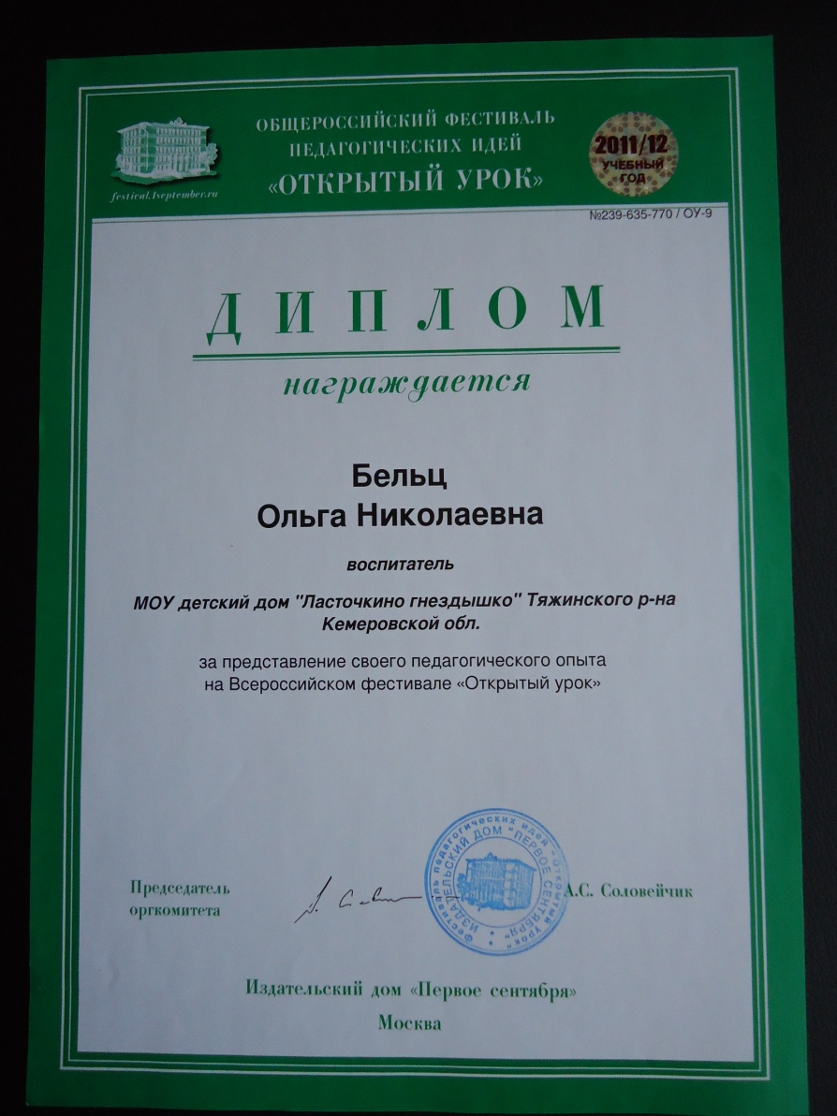
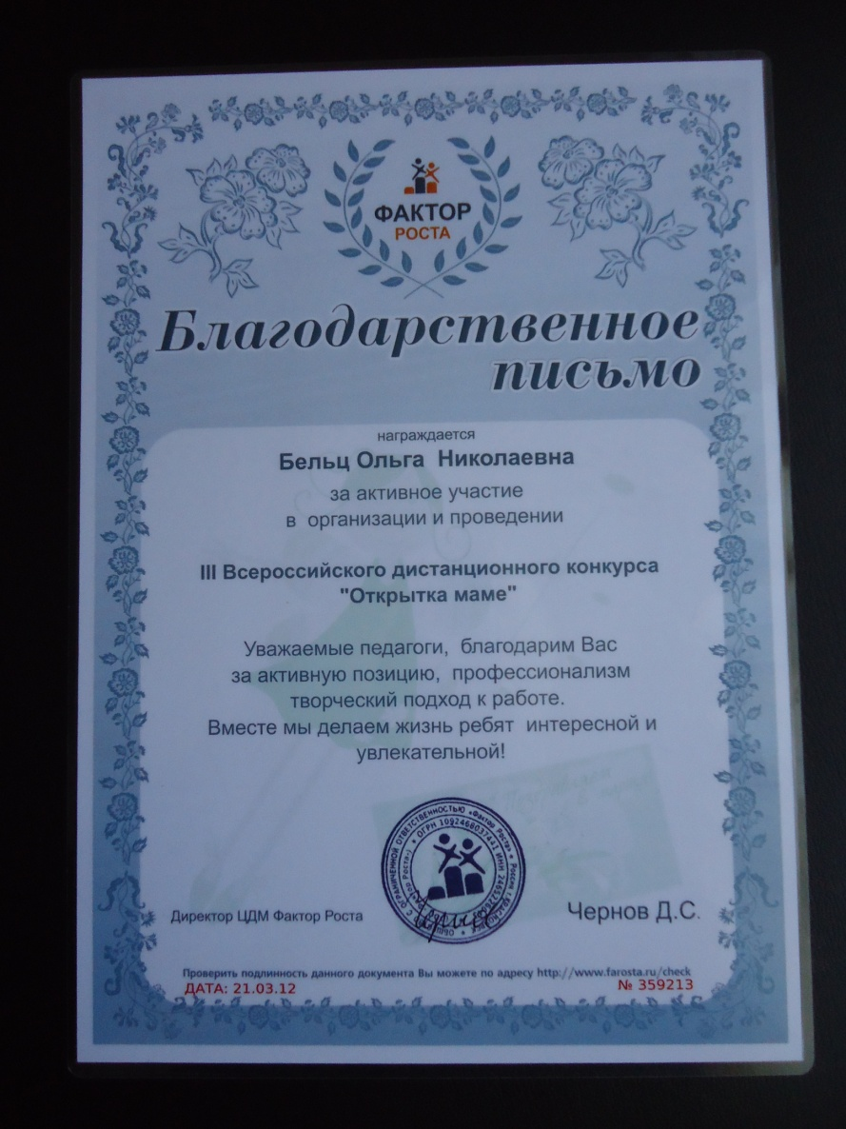
http://festival. 1september. ru/authors/239-635-770 http://www.farosta.ru

Slide 16
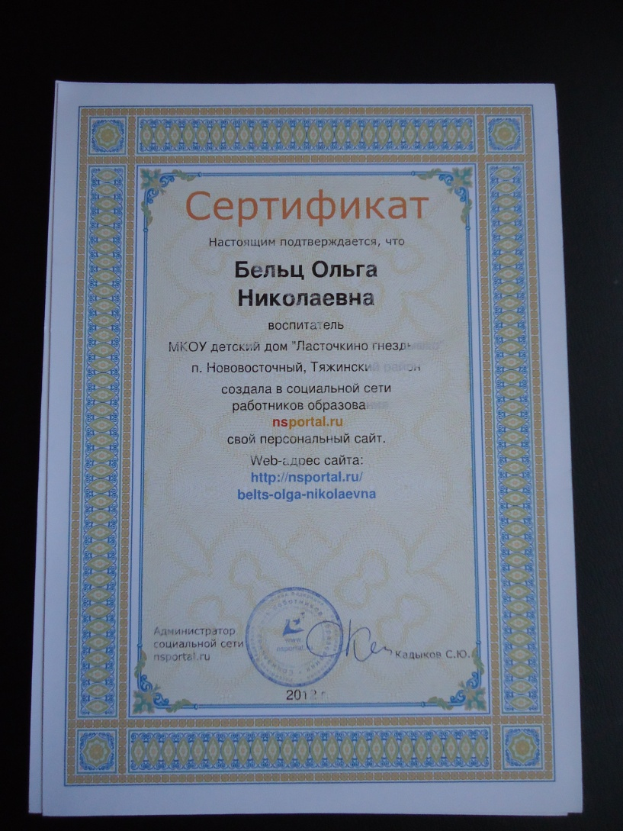
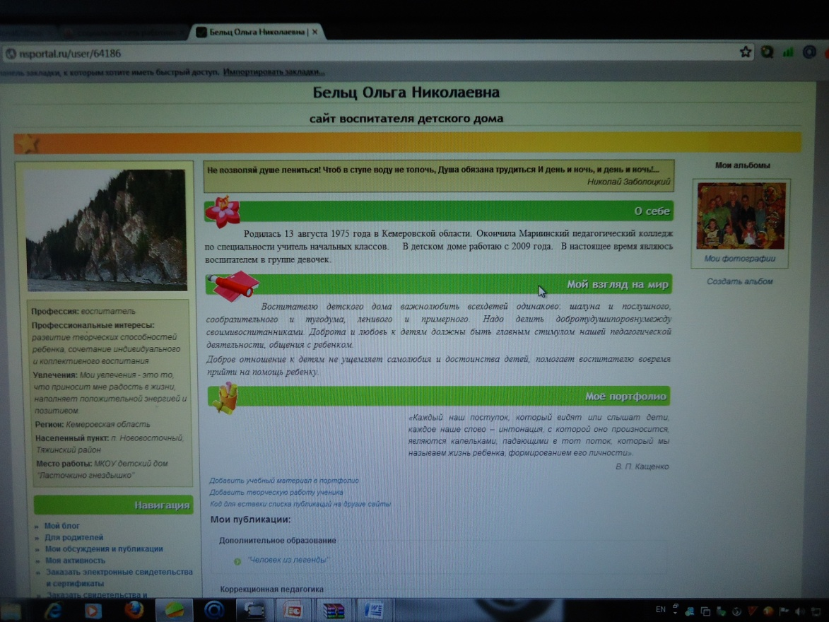
http://nsportal.ru/belts-olga-nikolaevna

Slide 17
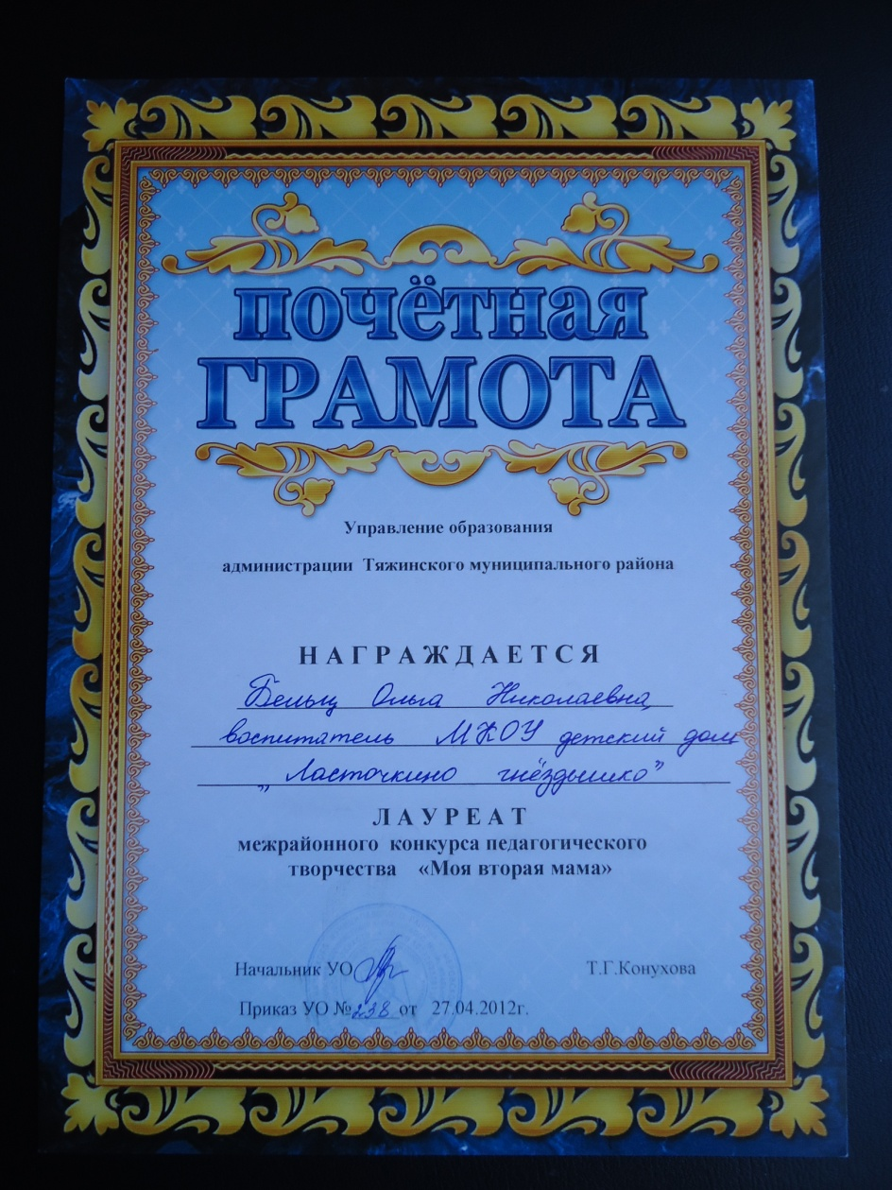
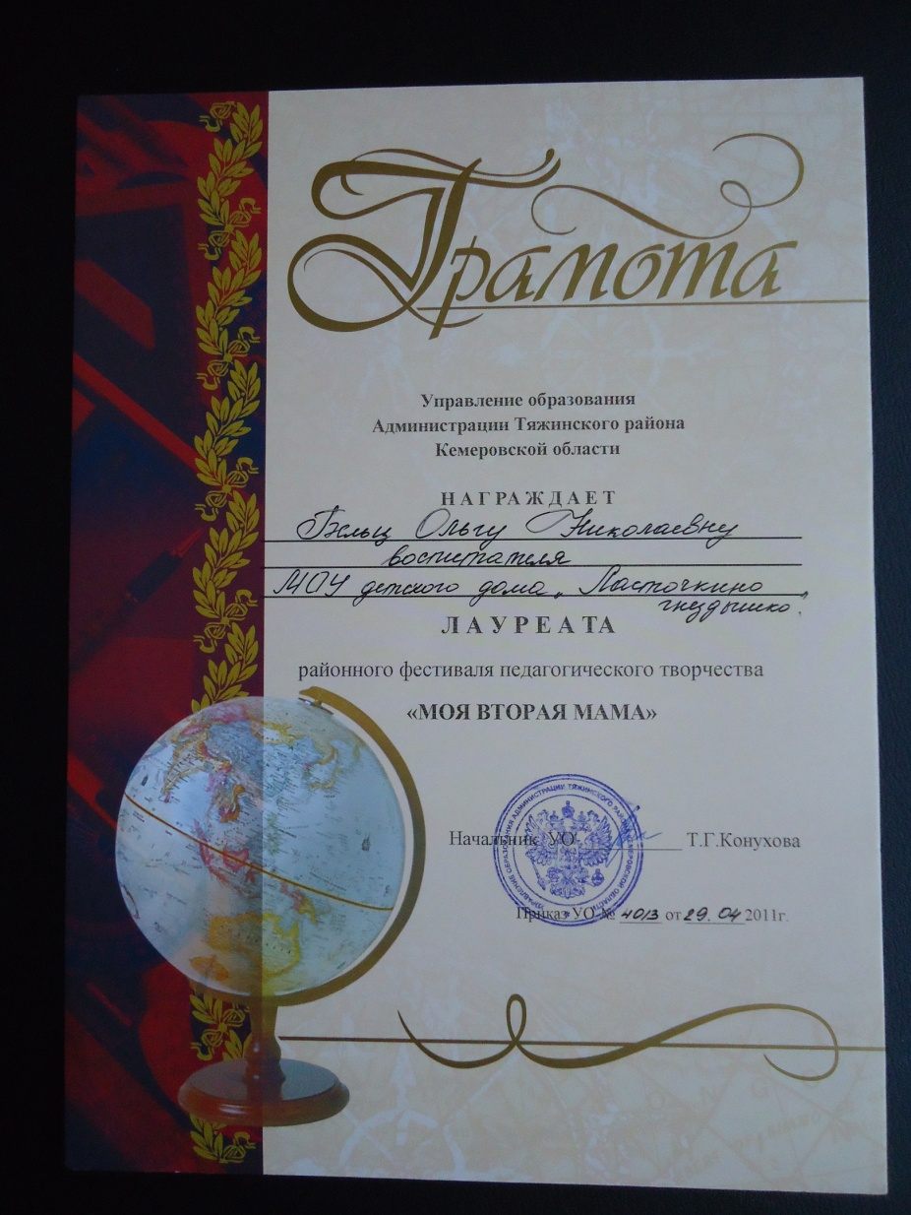
Конкурс
«Моя вторая мама»

Slide 18
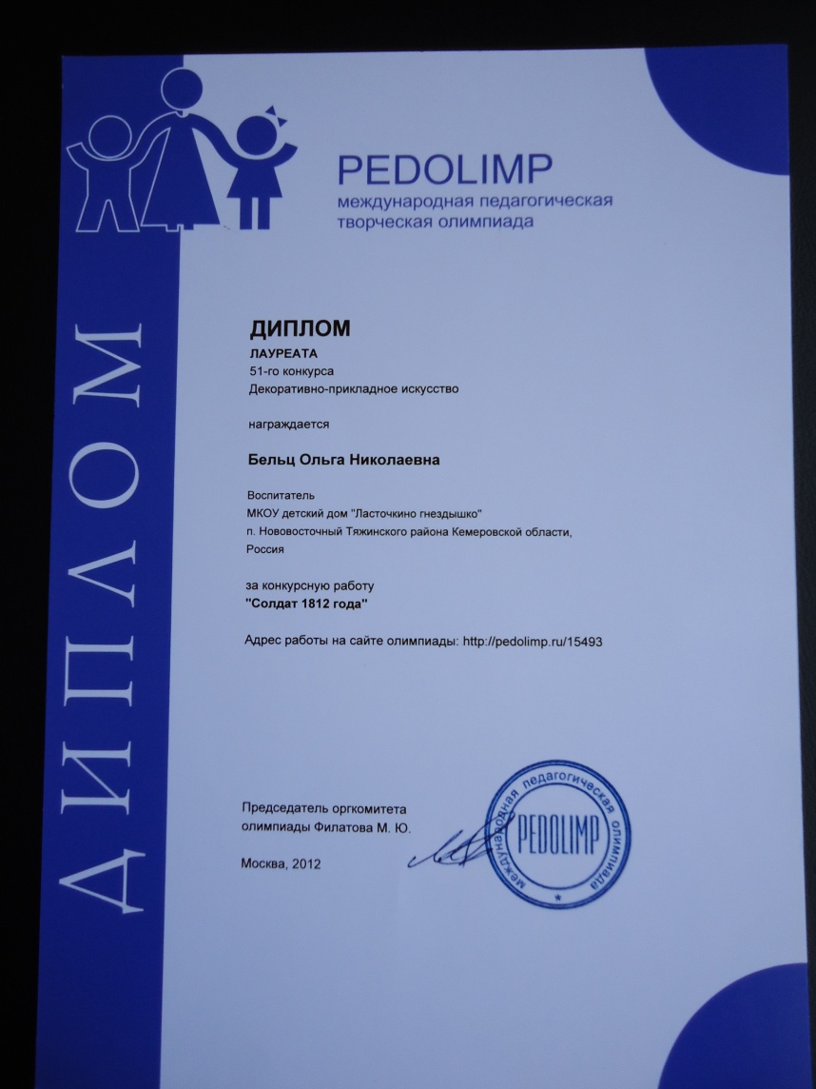
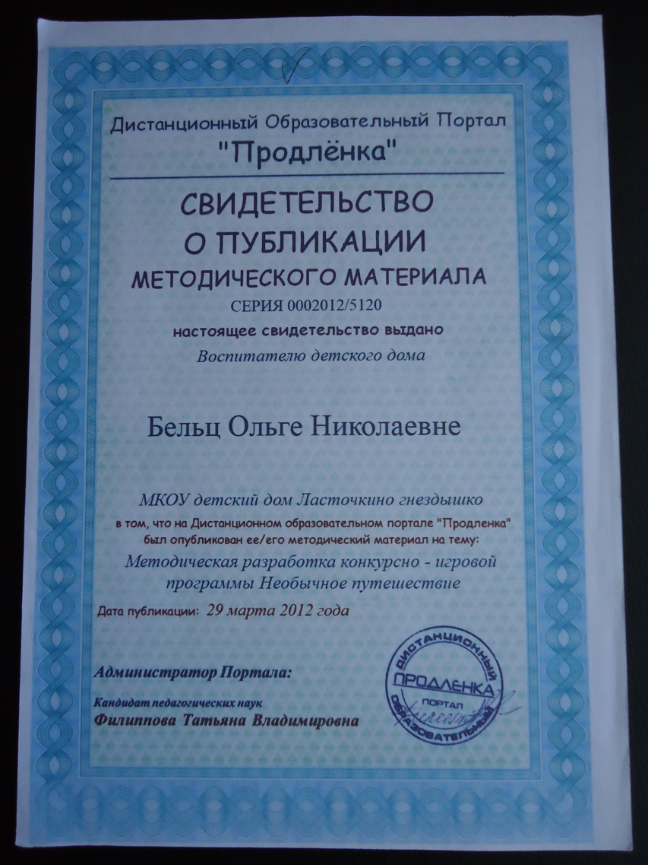
http://pedolimp.ru/15493 http://www.prodlenka.org/metodichka.html

Slide 19
Я воспитатель! И этим горжусь,
Что вместе с детьми жить на свете учусь.
Да, я актриса несчетных ролей,
Но главная роль – заменять матерей!

